Slide 1

Prioridades y Ruteo InterVLAN. ¿Qué es?
En este módulo, exploraremos los conceptos clave de prioridades y ruteo InterVLAN. Aprenderemos cómo estos principios fundamentales facilitan la organización y el flujo de tráfico en redes empresariales complejas.

Slide 2
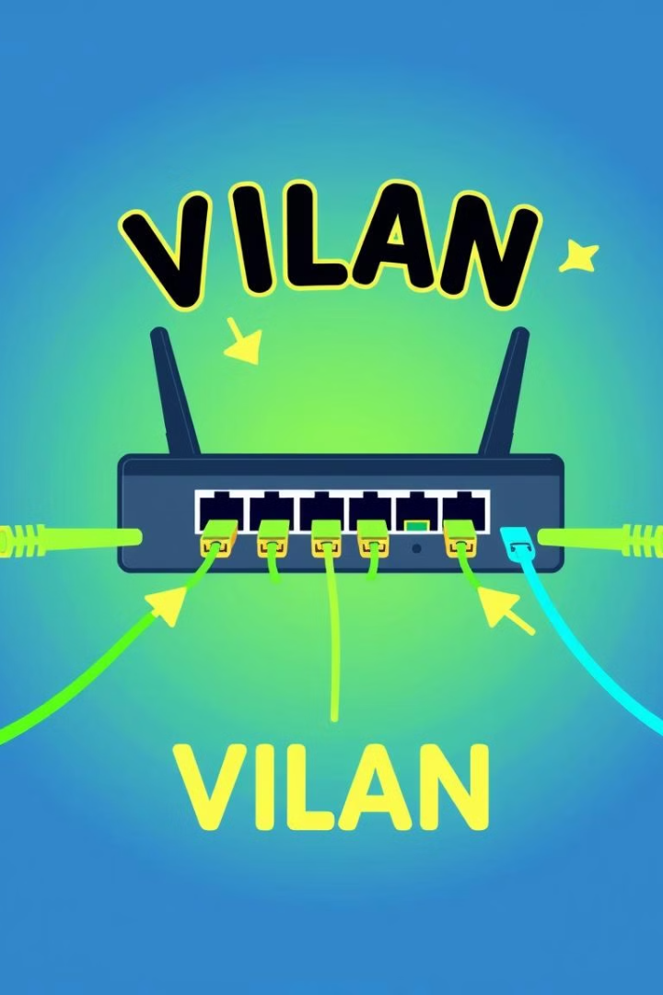
Router-on-a-Stick: Configuración
1
Configuración de Interfaces
Asignación de interfaces del router a VLANs específicas.
2
Enrutamiento InterVLAN
Habilitación del ruteo entre las diferentes VLANs.
3
Verificación y Pruebas
Validación del correcto funcionamiento de la configuración.

Slide 3
Configuración de Ruteo InterVLAN en Switches Capa 3
Configuración de VLANs
Configuración de Interfaces SVI
Verificación y Resolución de Problemas
Creación y asignación de puertos a VLANs en el switch.
Habilitación del ruteo InterVLAN a través de las interfaces virtuales.
Pasos para validar y troubleshootear la configuración de ruteo InterVLAN.

Slide 4
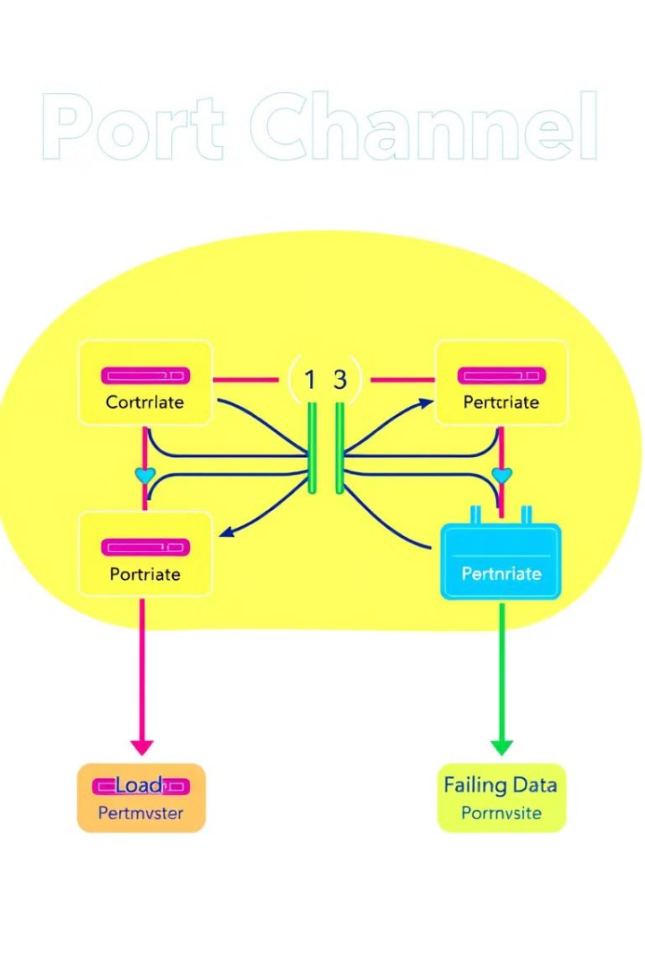
Distribución de Carga y Failover
1
Balanceo de Carga
2
Redundancia y Failover
Cómo se distribuye el tráfico a través de múltiples enlaces de Port-Channel.
Mecanismos de conmutación por error en caso de falla de enlaces.
3
Monitoreo y Ajuste
Herramientas y técnicas para supervisar y optimizar el rendimiento.

Slide 5

Ventajas de Port-Channel
Aumento de Ancho de Banda
Redundancia y Alta Disponibilidad
La agregación de enlaces mejora la capacidad de transmisión de datos.
La conmutación por error garantiza la continuidad del servicio.
Simplificación de Administración
Escalabilidad
La configuración de Port-Channel facilita la gestión de la red.
La posibilidad de agregar más enlaces permite crecer fácilmente.

Slide 6




Desafíos y Consideraciones
Complejidad de Configuración
La configuración correcta de Port-Channel puede ser desafiante.
Compatibilidad entre Dispositivos
Asegurar la interoperabilidad entre equipos de diferentes fabricantes.
Monitoreo y Resolución de Problemas
Mantener visibilidad y capacidad de troubleshootear la red.

Slide 7




Implementación Práctica
Configuración de Switches
Pasos para habilitar Port-Channel en switches de capa 2 y 3.
Configuración de Routers
Integración de Port-Channel en la configuración de los routers.
Validación y Pruebas
Verificación del funcionamiento correcto de la implementación.

Slide 8

Conclusión y Próximos Pasos
En este módulo, hemos explorado los conceptos clave de prioridades y ruteo InterVLAN, la configuración de Router-on-a-Stick, y la implementación de ruteo InterVLAN en switches de capa 3. Ahora estás preparado para aplicar estos conocimientos en tus proyectos de red.

